Slide 1
HOẠT ĐỘNG
MỞ ĐẦU/ KHỞI ĐỘNG

Slide 2
Bài 30: Kết quả có thể và kết quả thuận lợi
Bài 31: Cách tính xác suất của biến cố bằng tỉ số
Bài 32: Mối liên hệ giữa xác suất thực nghiệm với xác suất và ứng dụng
Luyện tập chung
Bài tập cuối chương VIII

Slide 3
CHƯƠNG VIII
BÀI 30: KẾT QUẢ CÓ THỂ
VÀ KẾT QUẢ THUẬN LỢI

Slide 4
TÌNH HUỐNG MỞ ĐẦU
“Tại vòng chung kết cuộc thi Chinh phục tri thức, ban tổ chức soạn 20 câu hỏi thuộc các lĩnh vực khác nhau, mỗi câu hỏi được viết trong một phiếu và được đánh số từ 1 đến 20. Các câu hỏi từ số 1 đến số 4 thuộc lĩnh vực Lịch sử - Địa lý, từ số 5 đến số 12 thuộc lĩnh vực Khoa học tự nhiên, từ số 13 đến số 18 thuộc lĩnh vực Văn học, từ số 19 đến số 20 thuộc lĩnh vực Toán học.
Bạn Sơn rút ngẫu nhiên một phiếu từ hộp đựng các phiếu câu hỏi. Sơn học giỏi môn Lịch sử nên mong rút được câu hỏi thuộc lĩnh vực Lịch sử - Địa lý”.
Câu hỏi 2: Có bao nhiêu khả năng có thể xảy ra đối với biến cố A: “Sơn rút được phiếu câu hỏi thuộc lĩnh vực Toán học”? Liệt kê các khả năng đó?
Câu hỏi 1: Liệu bạn Sơn có rút được câu hỏi mình mong muốn không?
Notes:
Câu hỏi 1: Sơn có thể hoặc không thể rút được phiếu câu hỏi thuộc lĩnh vực Lịch sử - Địa lí mà mình mong muốn.
Câu hỏi 2: Có hai khả năng có thể xảy ra đối với biến cố A: “Sơn rút được phiếu câu hỏi thuộc lĩnh vực Toán học” là: Sơn rút được phiếu số 19, Sơn rút được phiếu số 20.

Slide 5
TÌNH HUỐNG MỞ ĐẦU
“Tại vòng chung kết cuộc thi Chinh phục tri thức, ban tổ chức soạn 20 câu hỏi thuộc các lĩnh vực khác nhau, mỗi câu hỏi được viết trong một phiếu và được đánh số từ 1 đến 20. Các câu hỏi từ số 1 đến số 4 thuộc lĩnh vực Lịch sử - Địa lý, từ số 5 đến số 12 thuộc lĩnh vực Khoa học tự nhiên, từ số 13 đến số 18 thuộc lĩnh vực Văn học, từ số 19 đến số 20 thuộc lĩnh vực Toán học.
Bạn Sơn rút ngẫu nhiên một phiếu từ hộp đựng các phiếu câu hỏi. Sơn học giỏi môn Lịch sử nên mong rút được câu hỏi thuộc lĩnh vực Lịch sử - Địa lý”.
Trong tình huống mở đầu ta có thể xác định được tất cả các khả năng có thể xảy ra khi Sơn rút câu hỏi hay không?
Notes:
GV chốt lại: Trong thực tế, ta thường gặp các hành động, thực nghiệm mà kết quả của chúng không thể biết trước khi thực hiện. Tuy nhiên, trong nhiều trường hợp (ví dụ như tình huống mở đầu) ta có thể xác định được tất cả các kết quả có thể xảy ra của hành động, thực nghiệm đó. Để hiểu rõ hơn về vấn đề này, chúng ta cùng tìm hiểu bài 30.

Slide 6
HOẠT ĐỘNG
HÌNH THÀNH KIẾN THỨC

Slide 7
1. Kết quả có thể của hành động, thực nghiệm
a) Hoạt động 1
Trong tình huống mở đầu, em hãy cho biết:
a) Bạn Sơn có chắc chắn rút được phiếu câu hỏi số 2 hay không?
b) Khi bạn Sơn rút một phiếu bất kì thì có bao nhiêu kết quả có thể xảy ra?
Giải
a) Bạn Sơn chưa chắc đã rút được phiếu câu hỏi số 2.
b) Khi Sơn rút một phiếu bất kì thì có 20 kết quả có thể xảy ra.

Slide 8
Lưu ý: Trong thực tế, ta thường gặp các hành động, thực nghiệm mà kết quả của chúng không thể biết trước khi thực hiện.
Tuy nhiên, trong nhiều trường hợp ta có thể xác định được tất cả các kết quả có thể xảy ra (gọi tắt là các kết quả có thể) của hành động, thực nghiệm đó.
Ta có thể biết trước được kết quả của hành động, thực nghiệm trước khi thực hiện hay không?

Slide 9
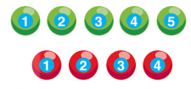
b) Ví dụ 1 (SGK/Tr60)
Một hộp đựng 5 quả cầu màu xanh được đánh số 1; 2; 3; 4; 5 và 4 quả cầu màu đỏ được đánh số 1; 2; 3; 4. Lấy ngẫu nhiên một quả cầu trong hộp. Liệt kê tất cả các kết quả có thể của hành động này. Có bao nhiêu kết quả có thể?

Slide 10
b) Ví dụ 1 (SGK/Tr60)
Giải
Kí hiệu:
5 quả cầu màu xanh được đánh số 1; 2; 3; 4; 5 là
4 quả cầu màu đỏ được đánh số 1; 2; 3; 4 là
Các kết quả có thể của hành động này là:
Có tất cả 9 kết quả có thể.
$$X1, X2, X3, X4, X5$$
D$1, D2, D3, D4$
$$X1, X2, X3, X4, X5,\text{D}1, D2, D3, D4$$

Slide 11
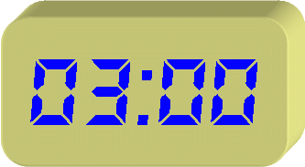
c) Luyện tập 1
Chọn ngẫu nhiên một chữ cái trong cụm từ “TOÁN HỌC VÀ TUỔI TRẺ”. Liệt kê tất cả các kết quả có thể của hành động này.
Yêu cầu:
- 2 HS cạnh nhau: Thảo luận cặp đôi, sau đó làm bài ra vở trong thời gian 3 phút.
- 2 nhóm cạnh nhau đổi bài, kiểm tra chéo theo đáp án.
Giải
Các kết quả có thể là:
$$\{T;O;A;N;H;C;V;U;Ô;I;R;E\}$$

Slide 12
d) Tranh luận
Một túi đựng 12 viên bi có hình dạng như nhau, chỉ khác màu, trong đó có 5 viên bi màu đỏ, 4 viên bi màu xanh và 3 viên bi màu vàng. Lấy ngẫu nhiên một viên bi trong túi. Hỏi có tất cả bao nhiêu kết quả có thể?
Có 12 viên bi nên có 12 kết quả có thể.
Không đúng! Các viên bi có hình dạng như nhau, chỉ khác màu nên có 3 kết quả có thể là bi màu đỏ, bi màu xanh và bi màu vàng.
Theo em, bạn nào nói đúng?
Notes:
GV hỏi: Những nhóm nào ủng hộ ý kiến của bạn Vuông thì giơ tay?
GV giảng giải và kết luận “Vuông Bổ sung nói đúng”.

Slide 13
2. Kết quả thuận lợi cho một biến cố
a) Hoạt động 2
Trở lại tình huống mở đầu, kết quả của hành động rút ngẫu nhiên một phiếu câu hỏi của Sơn là một câu hỏi nào đó trong 20 câu hỏi được đánh số từ 1 đến 20. Có 20 kết quả có thể là phiếu số 1, phiếu số 2, … , phiếu số 20.
Xét biến cố E: “Sơn rút được phiếu câu hỏi thuộc lĩnh vực Lịch sử - Địa lí”.
Em hãy xác định các kết quả có thể để biến cố E xảy ra?

Slide 14
a) Hoạt động 2:
Em hãy xác định các kết quả có thể để biến cố E xảy ra?
Giải
Các kết quả có thể để biến cố E xảy ra là: phiếu số 1; phiếu số 2; phiếu số 3; phiếu số 4.

Slide 15
Biến cố E: “Sơn rút được phiếu câu hỏi thuộc lĩnh vực Lịch sử - Địa lí”.
Biến cố E có thể xảy ra hay không thể xảy ra tuỳ thuộc vào yếu tố nào?
Notes:
Biến cố E có thể xảy ra hay không thể xảy ra tuỳ thuộc vào kết quả của hành động “Sơn rút ngẫu nhiên một phiếu câu hỏi”

Slide 16
Trong HĐ2 ta gọi các kết quả có thể để biến cố E xảy ra là: Phiếu số 1; phiếu số 2; phiếu số 3; phiếu số 4 là các kết quả thuận lợi cho biến cố E.
Hãy định nghĩa thế nào là kết quả thuận lợi cho biến cố E?

Slide 17
2. Kết quả thuận lợi cho một biến cố
Kiến thức trọng tâm
Xét một biến cố E, mà E có thể xảy ra hay không thể xảy ra tuỳ thuộc vào kết quả của hành động, thực nghiệm T.
Một kết quả có thể của T để biến cố E xảy ra được gọi là kết quả thuận lợi cho biến cố E.

Slide 18
b) Ví dụ 2 (SGK/Tr61)
Đội văn nghệ khối 8 của một trường Trung học cơ sở có 14 bạn, trong đó có 4 bạn nam lớp 8A, 5 bạn nữ lớp 8B, 3 bạn nam lớp 8C và 2 bạn nữ lớp 8D. Chọn ngẫu nhiên một bạn trong đội văn nghệ khối 8 để tham gia tiết mục văn nghệ của trường.
a) Liệt kê tất cả các kết quả có thể của hành động trên. Có tất cả bao nhiêu kết quả có thể?
b) Liệt kê các kết quả thuận lợi cho các biến cố sau:
E: “Chọn được một bạn lớp 8A”;
F: “Chọn được một bạn nữ”.

Slide 19
Ví dụ 2:
Kí hiệu 4 bạn nam lớp 8A là: A1; A2; A3; A4.
5 bạn nữ lớp 8B là: B1; B2; B3; B4; B5.
3 bạn nam lớp 8C là: C1; C2; C3.
2 bạn nữ lớp 8D là: D1; D2.
a) Các kết quả có thể của hành động trên là:
A1; A2; A3; A4; B1; B2; B3; B4; B5; C1; C2; C3; D1; D2.
Có 14 kết quả có thể.
b) Các kết quả thuận lợi cho biến cố E là A1; A2; A3; A4.
Các kết quả thuận lợi cho biến cố F là B1; B2; B3; B4; B5; D1; D2.

Slide 20
c) Luyện tập 2
Trở lại Ví dụ 2, hãy liệt kê các kết quả thuận lợi cho các biến cố sau:
a) G: “Chọn được một bạn nam”;
b) H: “Chọn được một bạn lớp 8C hoặc 8D”.
Yêu cầu:
- 2 HS cạnh nhau: Thảo luận cặp đôi, làm luyện tập 2 vào “Phiếu học tập” trong thời gian 3 phút.
Lời giải
a) Các kết quả thuận lợi cho biến cố G là
A1; A2; A3; A4; C1; C2; C3.
- 2 nhóm cạnh nhau đổi bài, chấm chéo cho nhau theo đáp án biểu điểm.
5 điểm
b) Các kết quả thuận lợi cho biến cố H là
C1; C2; C3; D1; D2.
5 điểm

Slide 21
HOẠT ĐỘNG
LUYỆN TẬP

Slide 22
Bài 8.1/SGK/62: Vuông thực nghiệm gieo một con xúc xắc.
a) Liệt kê các kết quả có thể của thực nghiệm trên.
b) Liệt kê các kết quả thuận lợi cho các biến cố sau:
A: “Số chấm xuất hiện trên con xúc xắc là hợp số”;
B: “Số chấm xuất hiện trên con xúc xắc nhỏ hơn 5”;
C: “Số chấm xuất hiện trên con xúc xắc là số lẻ”.
Yêu cầu:
HS Thảo luận nhóm 4 (2 bàn cạnh nhau), làm bài vào bảng nhóm trong thời gian 3 phút.

Slide 23
Bài 8.1/SGK/62:
2 nhóm cạnh nhau đổi bài, chấm chéo cho nhau theo đáp án biểu điểm.
Lời giải
a) Các kết quả có thể của thực nghiệm trên là: 1; 2; 3; 4; 5; 6.
b) Các kết quả thuận lợi cho biến cố A là {4; 6}
Các kết quả thuận lợi cho biến cố B là {1; 2; 3; 4}
Các kết quả thuận lợi cho biến cố C là {1; 3; 5}
4 điểm
2 điểm
2 điểm
2 điểm

Slide 24
HOẠT ĐỘNG
VẬN DỤNG
Notes:
Gợi ý: Đưa ra bài toán thực tế có kèm hướng dẫn ban đầu đối với bài toán để học sinh về nhà tư duy tiếp hoặc giải quyết tại lớp nếu có thời gian.

Slide 25
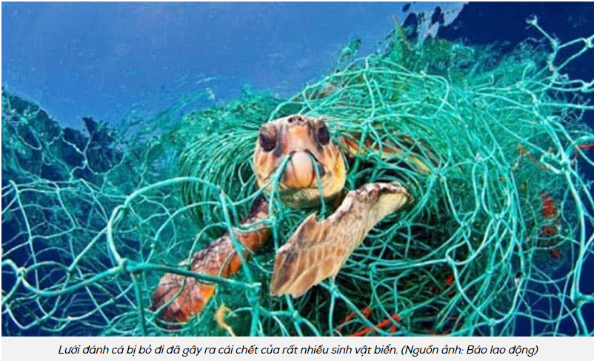
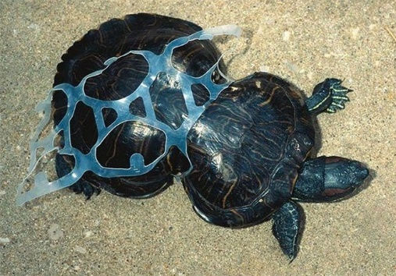
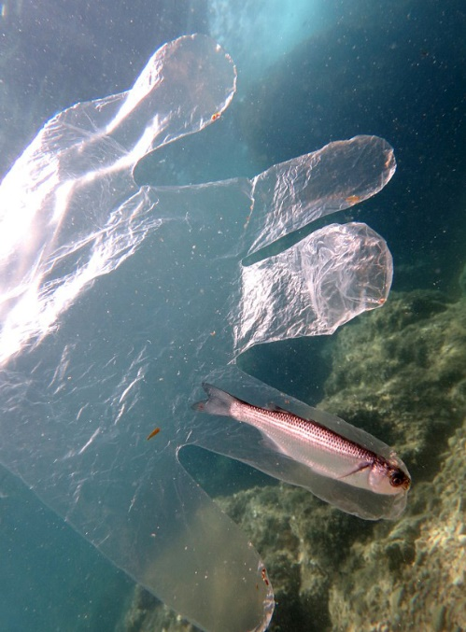
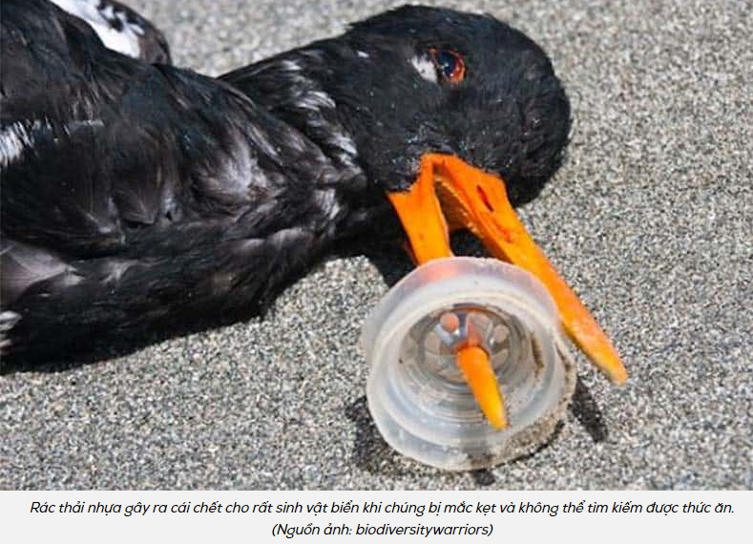
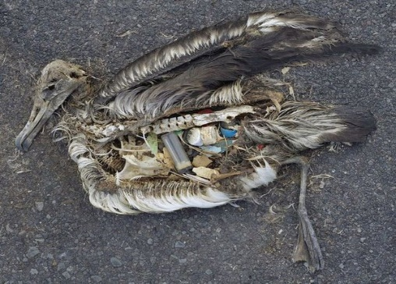
Hiện nay, biển đang bị ô nhiễm trầm trọng bởi rác thải nhựa do con người gây ra. Rác thải nhựa làm ảnh hưởng nghiêm trọng tới môi trường sống của các loài sinh sống dưới biển.
Rác thải nhựa - tử thần của các loài sinh vật biển
Notes:
GV chiếu hình ảnh và nhấn mạnh những tác hại của rác thải nhựa ảnh hưởng đến đời sống các sinh vật biển, gây ra những biến dạng, những cái chết đơn lẻ hoặc hàng loạt co các sinh vật biển… và đặt vấn đề vào trò chơi khởi động.

Slide 26
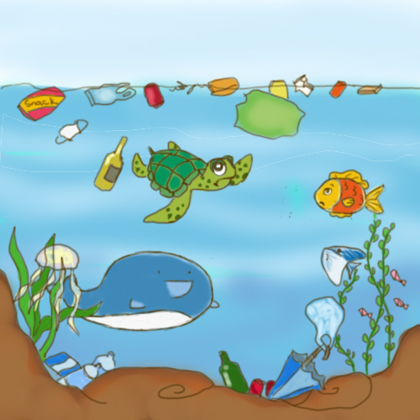
GIẢI CỨU BIỂN XANH

Slide 27
LUẬT CHƠI
Em hãy tham gia dọn dẹp các rác thải nhựa dưới đáy biển, “Giải cứu biển xanh” bằng cách lựa chọn và vượt qua các câu hỏi tương ứng với mỗi loại rác thải có trong hình.
Mỗi câu hỏi đưa ra các em có tối đa 10 giây suy nghĩ và trả lời.
Trả lời đúng một câu là em đã dọn sạch được 1 loại rác trong biển rồi đấy.
Nếu trả lời sai, loại rác thải đó chưa được dọn sạch.
Chúng ta hãy cùng cố gắng làm sạch đại dương các em nhé!

Slide 28
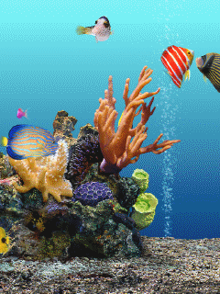
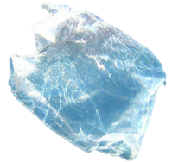
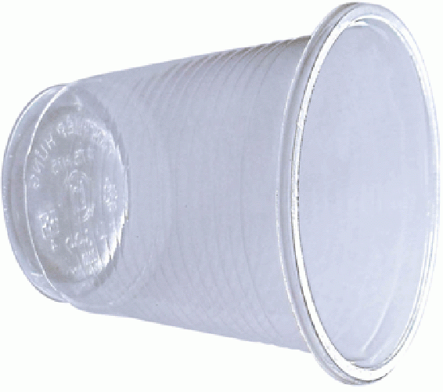
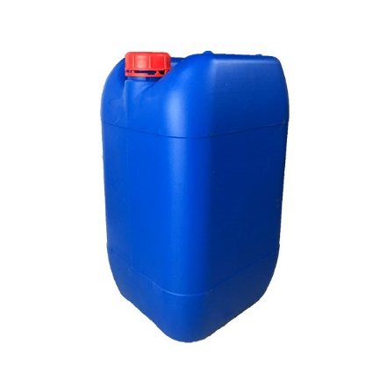
Notes:
Hs chọn laoi rác nào, gv ấn vào đó để xuất hiện câu hỏi tương ứng

Slide 29
Câu 1: Trong trò chơi ô cửa bí mật, có 5 ô cửa bí mật, phần quà khi mỗi ô cửa được mở ra gồm: một chiếc ô tô, hai con dê giống nhau và 2 tờ phiếu ghi chúc may mắn lần sau giống nhau. Số phần tử của tập hợp C gồm các kết quả có thể xảy ra khi mở một ô cửa bí mật là
A. 4
B. 3
C. 2
D. 1

Slide 30
Câu 2: Một hộp đựng 20 tấm thẻ đánh số từ 1 đến 20, rút ngẫu nhiên một tấm thẻ. Số phần tử của tập hợp A gồm các kết quả có thể xảy ra đối với biến cố “số trên thẻ được rút ra là số nguyên tố” là
A. 8
B. 7
C. 6
D. 9

Slide 31
Câu 3: Trong trò chơi hộp quà bí ẩn, mỗi học sinh lấy ngẫu nhiên một món quà mà cô giáo đã chuẩn bị gồm: bút bi, thước, tẩy, bút chì. Tập hợp B gồm các kết quả có thể của hành động trên là
A. {bút bi, thước}.
B. {bút bi, thước, bút chì}.
C. {bút bi, thước, tẩy, bút chì, vở}.
D. {bút bi, thước, tẩy, bút chì}.
QUAY VỀ

Slide 32
Câu 4: Lớp 8A bầu lớp trưởng, có bốn ứng viên được đưa ra để lấy phiếu bầu của các bạn trong lớp, gồm bốn bạn: Mạnh, Hòa, Bình, Chi. Nêu các kết quả thuận lợi cho biến cố ngẫu nhiên N: “Lớp trưởng không phải là Hòa”.
A. {Bình, Chi}.
B. {Mạnh, Hòa, Bình, Chi}.
C. {Mạnh, Bình, Chi}.
D. {Hòa, Bình, Chi}.
QUAY VỀ

Slide 33
Câu 5: Ban chấp hành chỉ huy liên đội của một trường THCS gồm 16 thành viên. Trong đó khối 9 có 3 bạn An, Bình, Khôi; khối lớp 8 có 6 bạn Đức, Trí, Minh, Mẫn, Diệp, Chi; khối lớp 7 có 4 bạn Đức, Khánh, Nghĩa, Hùng; khối lớp 6 có 3 bạn Quỳnh, Nam, Chiến. Trong đại hội liên đội đầu năm sẽ bầu ra một bạn làm liên đội trưởng từ 16 bạn trong ban chấp hành. Hãy liệt kê các kết quả thuận lợi cho biến cố N: “Liên đội trưởng là một bạn ở khối 8”.
A. {Bình, Khôi, An}
B. {Đức, Khánh, Nghĩa, Hùng}
C. {Đức, Trí, Minh, Quỳnh, Nam, Chiến}
D. {Đức, Trí, Minh, Mẫn, Diệp, Chi}
QUAY VỀ

Slide 34
Câu 1:
Trong trò chơi ô cửa bí mật, có 5 ô cửa bí mật, phần quà khi mỗi ô cửa được mở ra gồm: một chiếc ô tô, hai con dê giống nhau và 2 tờ phiếu ghi chúc may mắn lần sau giống nhau.
Do đó tập hợp C gồm các kết quả có thể xảy ra khi mở một ô cửa bí mật là
C = {chiếc ô tô, con dê, tờ phiếu ghi chúc may mắn lần sau }
Vậy tập hợp C có 3 phần tử
QUAY VỀ

Slide 35
Câu 2:
Một hộp đựng 20 tấm thẻ đánh số từ 1 đến 20, rút ngẫu nhiên một tấm thẻ.
Tập hợp A gồm các kết quả có thể xảy ra đối với biến cố “số trên thẻ được rút ra là số nguyên tố” là
A = {2; 3; 5; 7; 11; 13; 17; 19}
Vậy tập hợp A có 8 phần tử
QUAY VỀ

Slide 36
Rác thải nhựa trên biển. Nỗi ám ảnh của đại dương và sinh vật biển!
Tại Việt Nam, theo thống kê mới nhất của Bộ Tài nguyên và Môi trường thì lượng rác thải nhựa thải ra biển mỗi năm là 0,28 tấn – 0,73 tấn, chiếm 6% và là nước xếp thứ 4 về lượng rác thải nhựa trên biển của toàn thế giới.
Để có môi trường sống trong sạch, mỗi người chúng ta hãy có ý thức bảo vệ, giữ gìn môi trường sống xung quanh và môi trường biển. Hành động từ những việc nhỏ như:
Hạn chế tối đa sử dụng túi nilon, hộp xốp, cốc nhựa, … dùng một lần
Không vứt rác bừa bãi, đặc biệt khi đi du lịch, du lịch biển, …
Thực hiện phân loại để tái chế rác.

Slide 37
HƯỚNG DẪN HỌC Ở NHÀ
Ghi nhớ các khái niệm kết quả có thể và kết quả thuận lợi;
Làm bài tập 8.2; 8.3 (SGK/Tr62)
Ôn tập lại “Xác suất của biến cố - Lớp 7”
Đọc trước “Bài 31: Cách tính xác suất của biến cố bằng tỉ số”

Slide 38
THE END

